Slide 1
Презентация на тему: «Педагогическая мысль Древнего Китая»
ФГБОУ ВПО «МАГУ»
Учебная дисциплина: Педагогика
Автор материала:
Чепишко Яна Константиновна.
Студентка 2 курса направления подготовки «педагогическое образование:
Дополнительное образование (дизайн и компьютерная графика, дизайн интерьера)
Преподаватель:
Татьяна Владимировна Панченко,
Кандидат педагогических наук, доцент кафедры педагогики Мурманского арктического государственного университета
Мурманск, 2015г.

Slide 2
В основе богатых и своеобразных педагогических традиций Древнего Китая, как и других первых человеческих цивилизаций, лежит опыт семейно-общественного воспитания, уходящий корнями в первобытную эпоху.

Slide 3
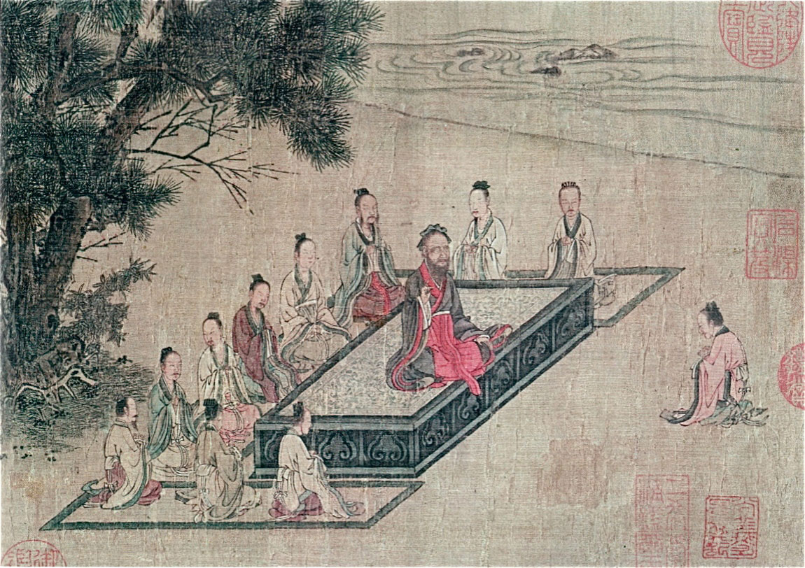
В Китае веками складывался педагогический идеал, который предусматривал воспитание начитанного, внешне вежливого, обладающего внутренним самообладанием человека, умеющего "заглянуть глубоко в себя и установить мир и гармонию в своей душе". В основе воспитательных отношений лежало уважение младших к старшим. Наставник почитался, как отец. Деятельность учителя считалась весьма почтенной. Приобретение образования было делом крайне важным.

Slide 4
Согласно древним книгам, первые школы в Китае появились в 3-м тысячелетии до н. э. Они назывались сян и сюй.
В сюй поначалу учили военному делу, в частности, стрельбе из лука.
Сян возникли на месте прибежищ для престарелых, бравшихся обучать и наставлять молодежь.

Slide 5
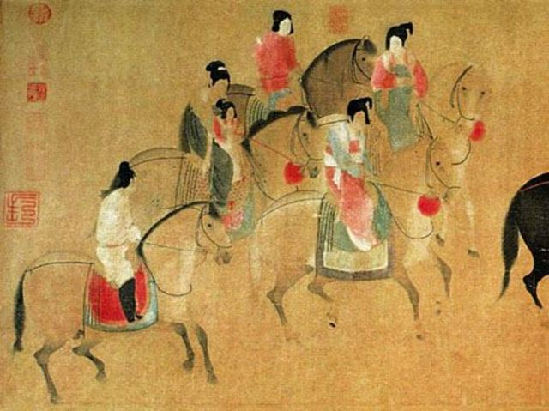
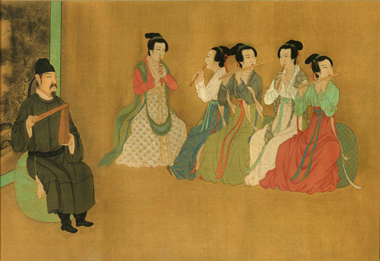
Позже для обозначения учебного заведения пользовались словом сюэ (учить, учиться). Первые свидетельства о сюэ содержатся в отдельных надписях эпохи Шан (Инь) (XVI-XI вв. до н. э.). В тогдашних сюэ учились лишь дети свободных и состоятельных людей. В программу обучения и воспитания входили шесть искусств: мораль, письмо, счет, музыка, стрельба из лука, управление лошадью.

Slide 6
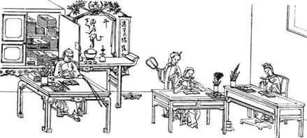
Эпоху Шан (Инь) сменила эпоха Чжоу (XI-III вв. до н. э.). В этот период в школах обучались дети из высокопоставленных слоев (госюэ) и менее родовитой знати (сансюэ): госюэ -в столице, сансюэ - в провинциальных городах. Главной целью обучения было освоение иероглифического письма. Ко времени возникновения первых школ иероглифическим письмом владели немногие - так называемые пишущие жрецы. Умение пользоваться иероглификой передавалось по наследству и распространялось в обществе крайне медленно.

Slide 7
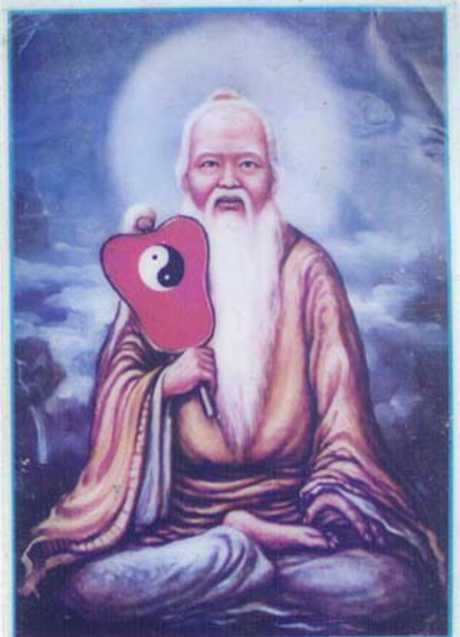
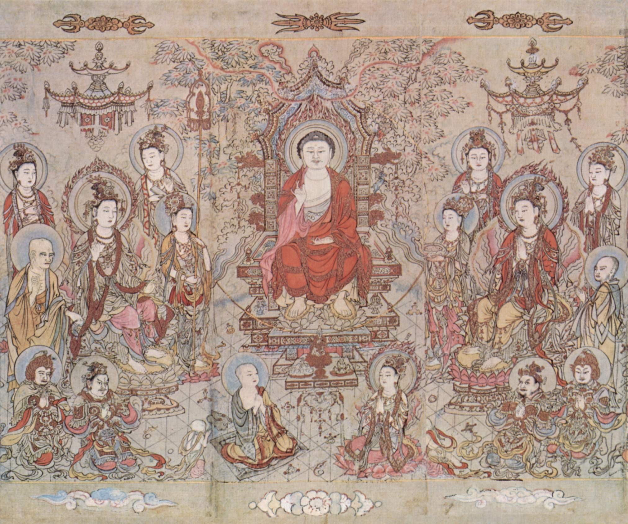
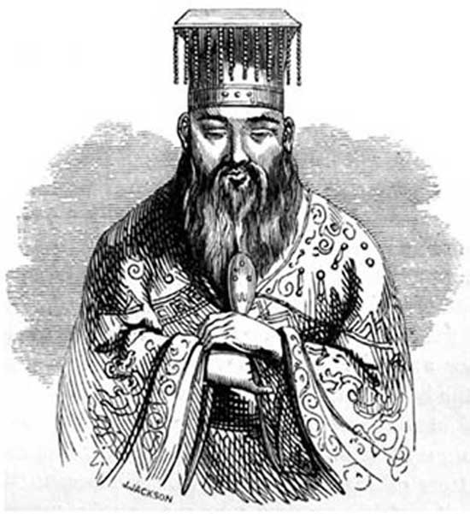
Китай стоит в ряду древних цивилизаций, где были сделаны первые попытки теоретически осмыслить воспитание и образование. Основные философские школы сформировались в Китае к VI в. до н. э. К ним относились: даосизм, буддизм и конфуцианство.

Slide 8
Конфуций (551-479 гг. до н. э.)
Cоздал свою школу, где, по преданию, прошли обучение до 3 тыс. учеников. В дальнейшем мыслитель почитался как божественный покровитель науки и образования. Методика преподавания в школе Конфуция предусматривала диалоги учителя с учениками, классификацию и сравнение фактов и явлений, подражание образцам. Конфуций обобщил опыт воспитания и образования Древнего Китая и высказал собственные оригинальные идеи в этой области.

Slide 9
В основе идей лежали общефилософские и социальные воззрения. Конфуций рассматривал воспитание, нравственное самосовершенствование как существенные факторы человеческого бытия, непременные условия благополучия. Стабильность общества, считал Конфуций, покоится на воспитании согласно социальному назначению: "Государь должен быть государем, сановник - сановником, отец - отцом, сын - сыном". Философский смысл заложен в постановке Конфуцием проблемы роли природы и общества в воспитании. Природа человека - тот материал, из которого при правильном воспитании можно формировать идеальную личность. Усматривая в воспитании огромную созидательную мощь, Конфуций, однако, не считал его всесильным, увязывая конечный педагогический результат с наследственностью. Развивая этот тезис, Конфуций отмечал, что возможности людей от природы неодинаковы. Он различал обладателей высшей врожденной мудрости ("сыны неба", "правители"), тех, кто достигает знания благодаря учению и вопреки ограниченным природным задаткам ("благородные мужи", "опора государства"), людей, не способных к трудному процессу постижения знаний ("чернь").

Slide 10
Классический труд, в котором нашли отражение педагогические взгляды Конфуция, - это трактат "Беседы и суждения" ("Лунь юй"). В нем воспроизведены беседы философа с учениками. Начиная с II в. н. э. трактат был обязательным для заучивания наизусть в школе.
В трактате есть глава "Об учении", где содержится развернутая характеристика дидактических идей в духе конфуцианства. В главе излагаются задачи и программа 9-летнего образования и воспитания. Начинать обучение предлагалось в возрасте 7-8 лет. После первого учебного года выясняли, умеет ли школьник читать и каковы его способности, через три года - питает ли ученик склонность к учению, приятно ли ему общество товарищей, через пять лет - насколько глубоки его знания и сильна привязанность к наставнику, через семь лет - способен ли он к рассудочным суждениям и умеет ли выбирать друзей, и, наконец, через девять лет выпускник школы должен был "твердо стоять в науке".

Slide 11
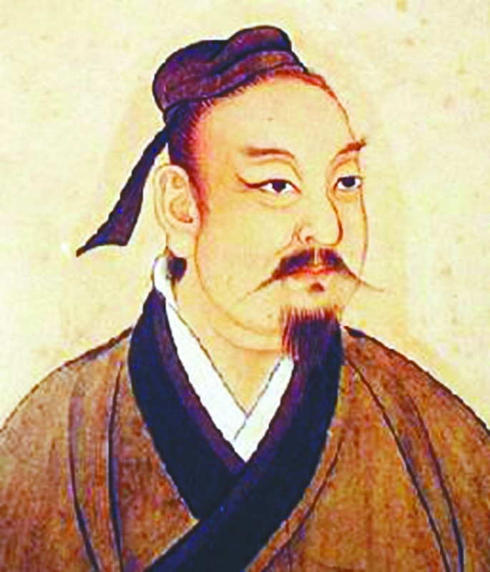
По-своему развили конфуцианский взгляд на воспитание и образование китайские мыслители Мэн-цзы (Мэн Кэ) (372-289 гг. до н. э.) и Сюнь-цзы (Сюнь Куан) (298-238 гг. до н. э.). Оба имели свои школы.
Мэн-цзы выдвигал тезис о доброй природе человека, и потому определял воспитание как формирование высоконравственных людей.
Сюнь-цзы, напротив, придерживался взгляда о злой природе человека и задачу воспитания видел в преодолении злого начала.

Slide 12
Вывод:
На исходе эпохи Древнего Китая (II в. до н. э.-II в. н. э.) конфуцианство являлось официальной идеологией, в том числе идеологией образования и воспитания. В этот период образованность получила сравнительно широкое распространение. Вырос престиж обученного человека, сложился своеобразный культ образованности. Школьное дело превратилось в неотъемлемую часть государственной политики. Возникла система государственных экзаменов на чиновничьи должности. Прошедшие курс школьного образования в сдаче таких экзаменов видели путь к общественной карьере.

Slide 13
Список литературы:
http://5fan.ru/wievjob.php?id=7047
http://www.bibliofond.ru/view.aspx?id=15964#1
http://www.p-lib.ru/pedagogika/dzhurinskii/dzhurinskii12.html

